Slide 1
IJ-132
4.102.806
Relatório
Mensal
por
Componente
Peças produzidas
Mai/2024 → Mar/2026
1
Compostos utilizados
23 meses de operação
Análise de desempenho · Mai/2024 → Mar/2026
0,71 %
Produção · Qualidade · Manutenção
Taxa de refugo
29.112 peças refugadas

Slide 2
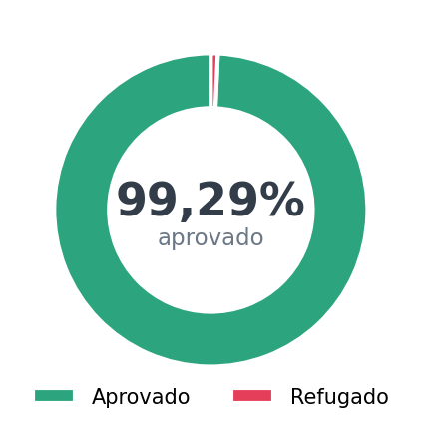
Visão Executiva da Produção
IJ-132
4.102.806
23
1
0,71 %
Total Produzido
Meses de Operação
Compostos Distintos
Taxa de Refugo
peças
Mai/2024 → Mar/2026
utilizados
29.112 peças
Destaques do Período
Aprovado vs. Refugado
✓
Pico de produção em Nov/2024: 263.166 peças
✓
N144/85 lidera com 100,00 % da produção total
✓
Taxa de refugo de 0,71 % no período
✓
Última troca em 12/04/2025 — próxima prescrita em 05/11/2026
Relatório Mensal — Componente IJ-132
Mai/2024 → Mar/2026

Slide 3
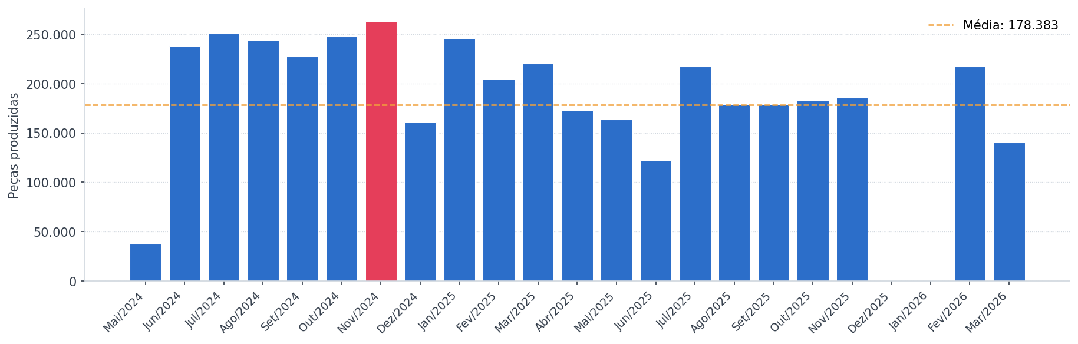
Tendências de Produção Mensal
IJ-132
263.166
178.383
0
Pico de Produção
Média Mensal
Menor Mês
Nov/2024 — recorde do período
Calculada sobre 23 meses
Dez/2025 — menor volume registrado
Relatório Mensal — Componente IJ-132
Mai/2024 → Mar/2026

Slide 4
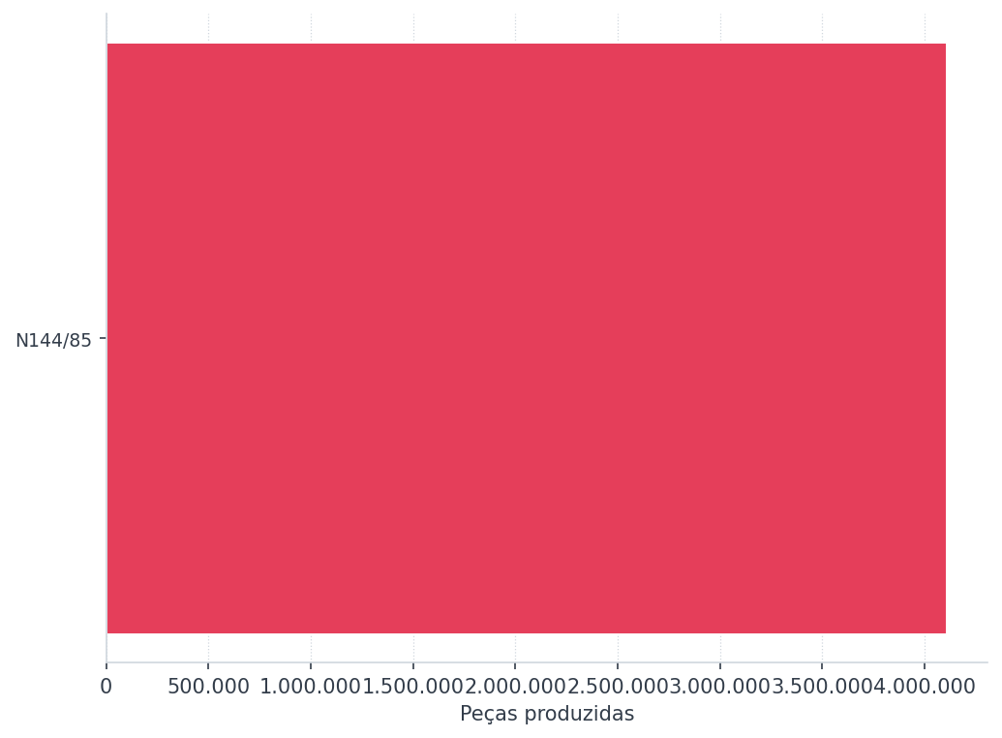
Análise de Materiais e Compostos
IJ-132
Volume por Composto
Composto Dominante
N144/85
100,00 %
4.102.806
do total produzido
peças
21 meses com uso
29.112 peças refugadas
Composto
Produzido
% Total
Refugo
Meses
N144/85
4.102.806
100,00 %
29.112
21
Relatório Mensal — Componente IJ-132
Mai/2024 → Mar/2026

Slide 5
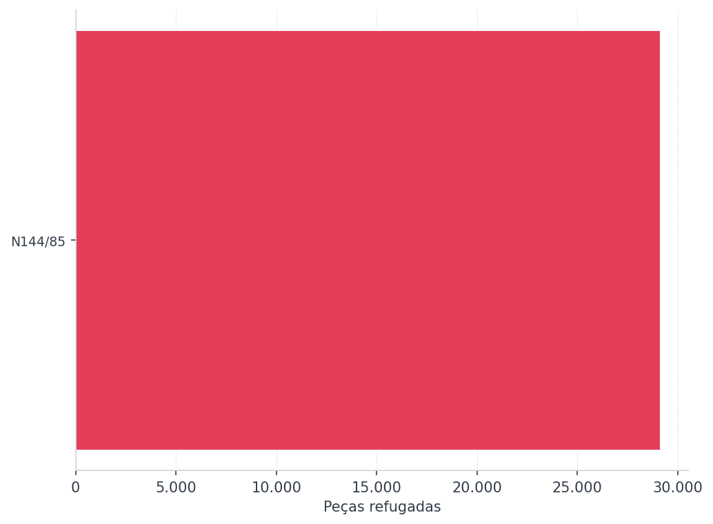
Controle de Qualidade — Taxa de Refugo
IJ-132
Refugo por Composto
0,71 %
Taxa de Refugo Global
29.112
4.102.806
Peças refugadas
Total produzido
Dentro do limite aceitável
Análise de Qualidade
●
N144/85: maior volume de refugo absoluto (29.112 peças)
✓
Taxa mensal estável — sem pico de rejeição significativo
✓
Refugo geral abaixo de 1,5 % no período
Relatório Mensal — Componente IJ-132
Mai/2024 → Mar/2026

Slide 6
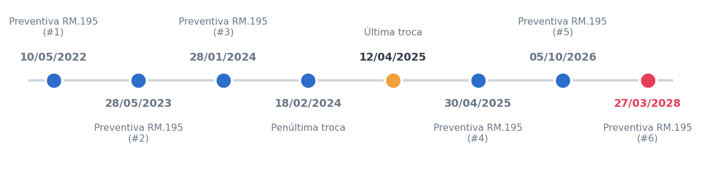
Estratégia de Manutenção Preventiva
IJ-132
Histórico de Manutenções RM.195
✓ OK
192
dias restantes
05/11/2026
Próxima manutenção
Componente
Valor Atual
Referência
Fator
Efeito
Última troca: 12/04/2025
T_base
419,0
Mediana histórica
—
Ponto de partida
Níveis de Urgência
Ampl. cil./fuso
cil. 0,045 / fuso 0,110
—
1,0000
Fator neutro
ATRASADO
< 0 dias
Massa pós-troca
3.255,33
mediana janelas anteriores: 4.745,15
1,3000
consumiu **0,69×** a massa típica → adia a próxima troca (×1,300)
URGENTE
0 – 29 dias
Ociosidade
27
Últ. prod. → hoje
—
Desliza data p/ frente
ATENÇÃO
30 – 89 dias
T_prescrito
544,7 dias
419,0 × 1,0000 × 1,3000
—
Data: 05/11/2026
✓ OK — ATUAL
≥ 90 dias
Relatório Mensal — Componente IJ-132
Referência: 27/04/2026

Slide 7
Conclusões e Insights Operacionais
IJ-132
Principais Conclusões
Scorecard Operacional
Produção Consistente
Volume Total
4.102.806 peças
4.102.806 peças em 23 meses com pico histórico de 263.166 em Nov/2024
Período
23 meses
Dominância do N144/85
Compostos
1 tipos
100,00 % da produção — composto principal por 21 meses
Taxa de Refugo
0,71 %
Pico Mensal
263.166 peças — Nov/2024
Qualidade Controlada
Taxa de refugo de apenas 0,71 % — desempenho estável em todo o período
Próxima Manutenção
05/11/2026 (192 dias)
Manutenção Planejada
Próxima intervenção prevista para 05/11/2026 — 192 dias de folga operacional
Relatório Mensal — Componente IJ-132
Mai/2024 → Mar/2026

